Slide 1
QuickSight
Bite sized information in the corner of your eye

Slide 2
Vilka är vi?
Marie, Mustafa, Christoffer

Slide 3
Idén: interaktiv spegel
Morgon scenario
Väder temperatur när man vaknar
Snabb titt i spegeln innan man går ut genom dörren
Väder prognos
Snabba nyheter när man tar på sig jackan
Notiser på morgonen
Snabba meddelanden på spegeln
Daglig rutin
Borsta tänderna

Slide 4
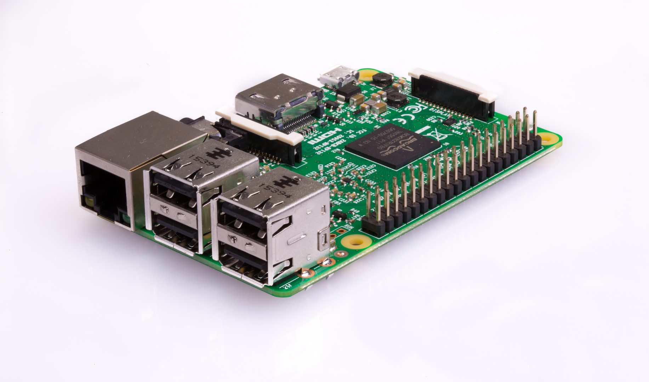
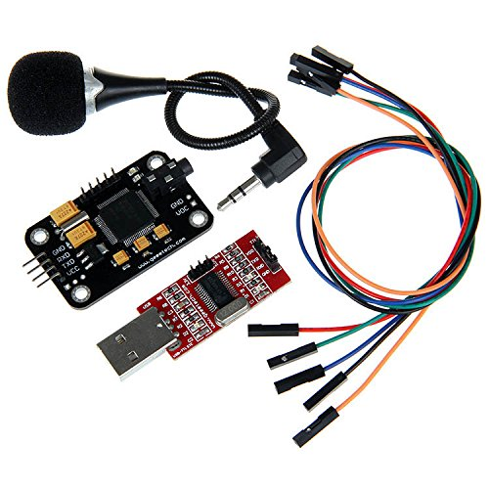
Hårdvara
Raspberry Pi 3B
Geeetech Voice Recognition Module

Slide 5
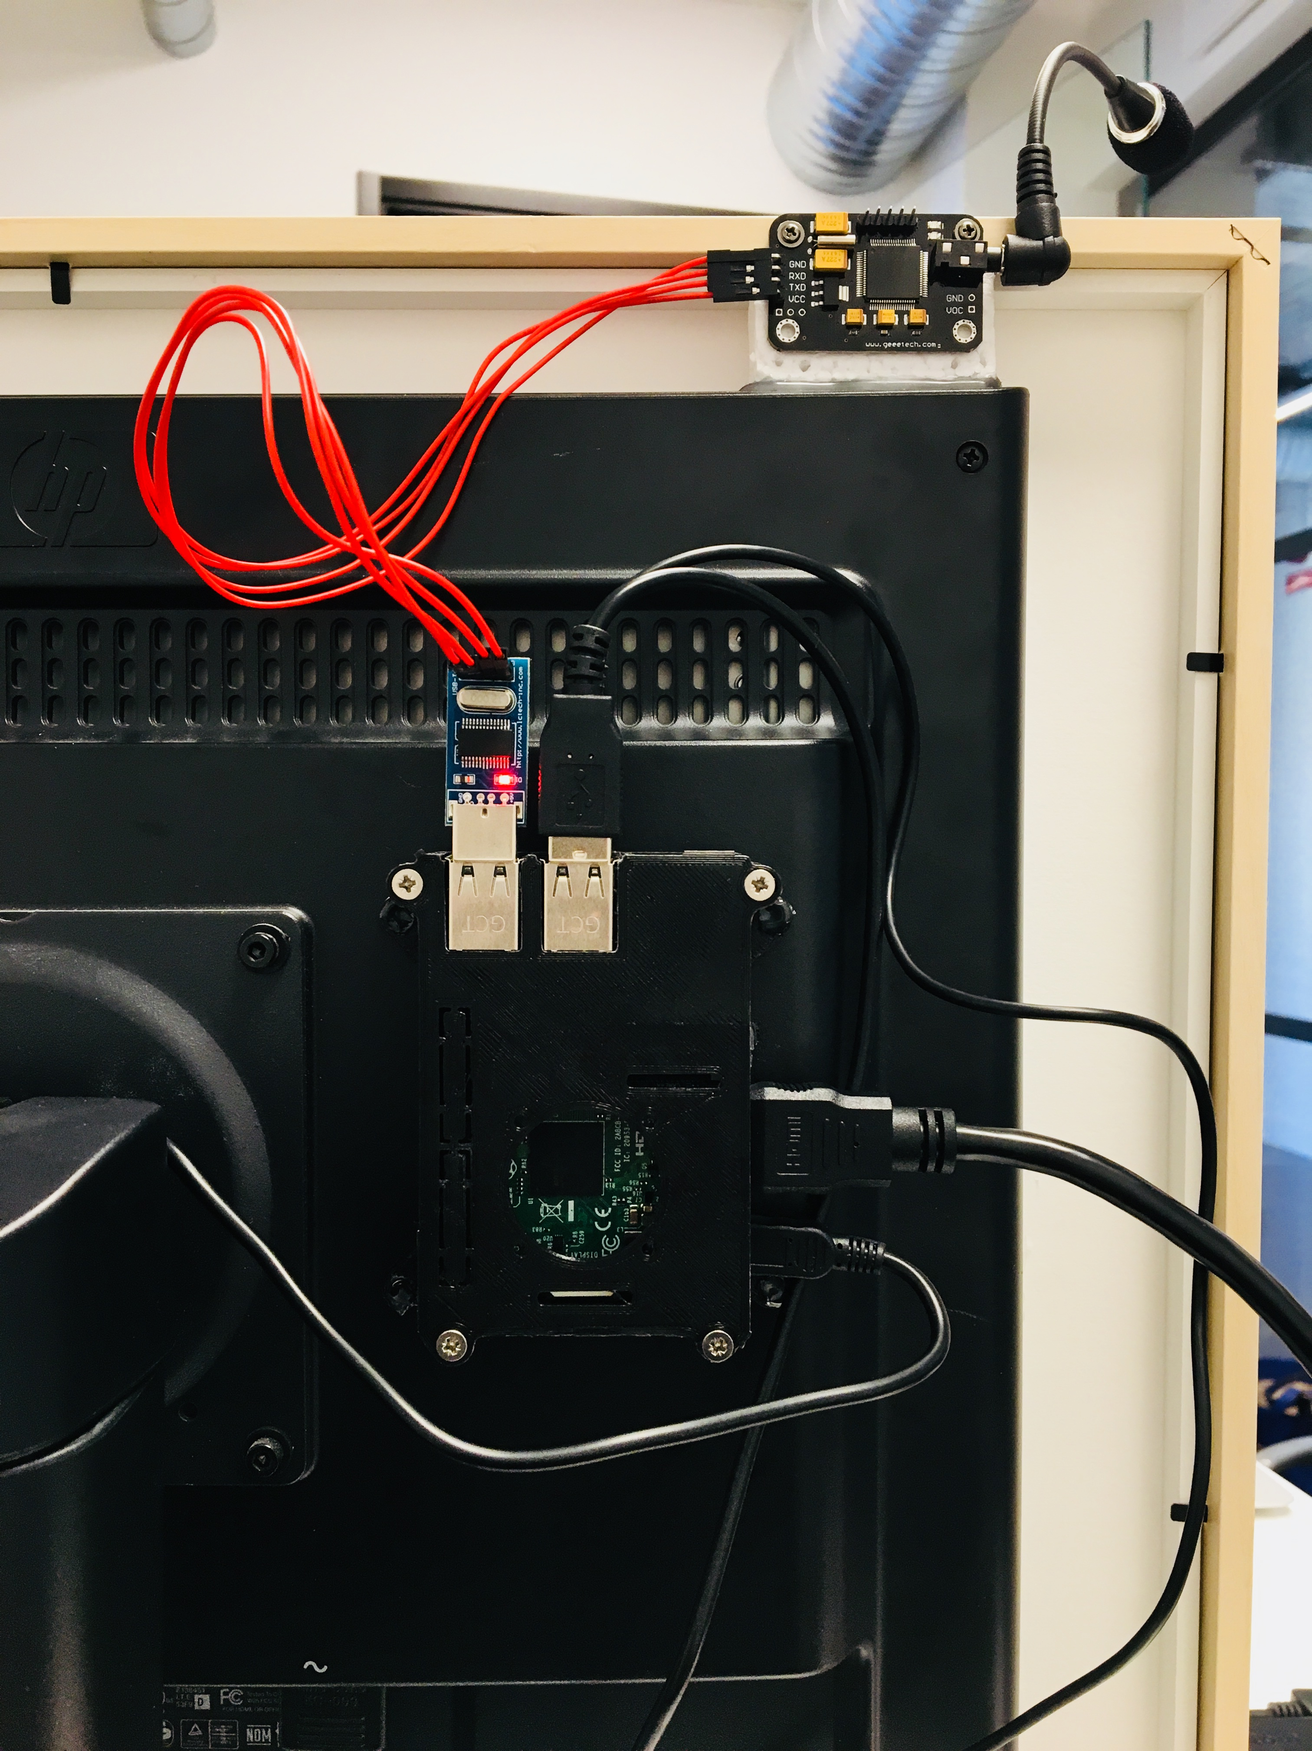
Hårdvaruarkitektur

Slide 6
Mjukvaruarkitektur
Tk interface bibliotek
Klasser
Widgets
Code excerpts

Slide 7
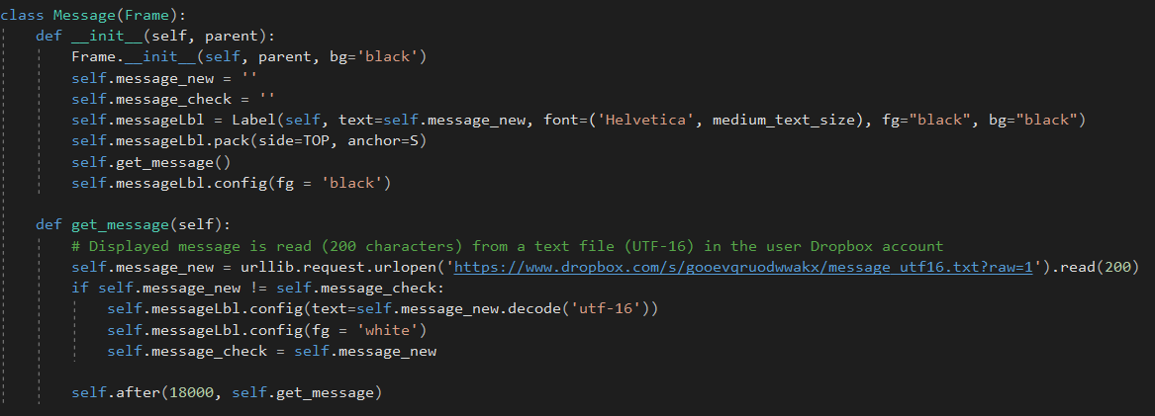
Koden - widget

Slide 8
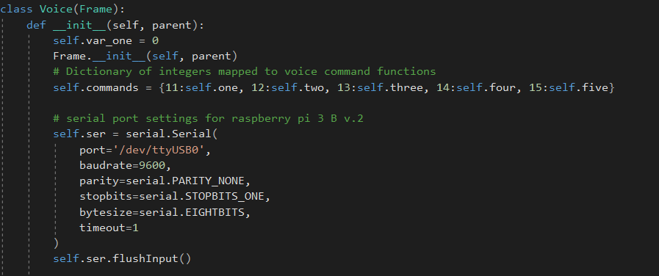
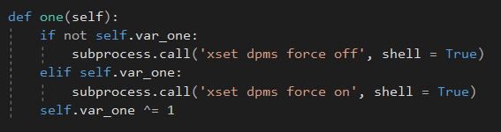
Koden – voice recognition

Slide 9
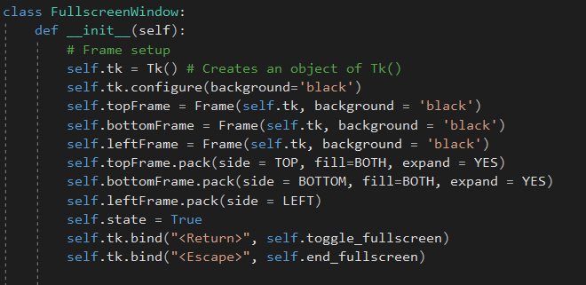
Koden - layout

Slide 10
Demonstration
Röststyrd
Personlig kalender
Visa/dölja meddelanden
Individanpassat nyhetsflöde
Busstabell

Slide 11
Vidareutveckling
Utvecklings potential:
Anpassningsbar
Integrera ’intelligent assistant’
Facial recognition
Video samtal
Skalbar

Slide 12
Agil metodik
Trello
Git
Scrum

Slide 13
Outlook
Liten fokuserad task-grupp
Stegvis utveckling
OOP
Testa oss fram
”Google is your best friend!”
Python3 Tk interfect ”locked” funktioner tex ’tk.mainloop()’

Slide 14
Frågor?

